Slide 1

Estruturas de Dados / Programação 2
Seminário Huffman Coding
Cauet Nogueira
Gabriela Lira
Terence Luan
cna@ic.ufal.br, glzs@ic.ufal.br, tlsb@ic.ufal.br

Slide 2
A* Algorithm
É um algoritmo de busca que encontra o menor caminho entre o nó inicial e o nó objetivo.
Ele usa três funções para fazer decisões.
É uma combinação do Algoritmo Dijkstra e o Melhor Primeira Busca (BFS).

Slide 3
Como o A* faz decisões:
f(n) = g(n) + h(n) : Custo total estimado do início até o objetivo.
g(n) : Custo real do início até o nó atual.
h(n) : Custo estimado do nó atual até o objetivo.

Slide 4
Como o A* funciona:
Ele calcula o custo real para chegar ao nó atual por meio da soma dos pesos das arestas.
Então ele calcula a distância heurística entre o nó atual e o nó objetivo.
Então, ele soma ambos resultados, resultando no custo estimado total.

Slide 5
Código do A*:
typedef struct
{
int x;
int y;
}Position;
typedef enum
{
node_unseen = 0,
node_open,
node_closed
}node_state;
typedef struct
{
Position position;
double g;
double h;
double f;
struct node *parent;
node_state state;
}node;
typedef struct
{
double f;
int index;
}heap_entry;
typedef struct
{
heap_entry *data;
int size;
int capacity;
}min_heap;

Slide 6
static Position *find_path(const int *grid, int rows, int collums, Position start, Position goal, int *path_length)
{
int start_index = start.x * collums + start.y;
nodes[start_index] = create_node(start, 0.0, heuristic(start, goal), NULL);
nodes[start_index].state = node_open;
min_heap open_list;
heap_begin(&open_list, 64);
heap_push(&open_list, nodes[start_index].f, start_index);
Position *result = NULL;
while (open_list.size > 0) {
heap_entry entry = heap_pop(&open_list);
node *current = &nodes[entry.index];
if (current->state == node_closed) {
continue;
}
if (current->position.x == goal.x && current->position.y == goal.y) {
result = reconstruct_path(current, path_length);
break;
}
current->state = node_closed;
Position neighbors[8];
int n_count = valid_neighbors(grid, rows, collums, current->position, neighbors);

Slide 7
for (int i = 0; i < n_count; i++) {
Position n_pos = neighbors[i];
node *neighbor = &nodes[n_pos.x * collums + n_pos.y];
if (neighbor->state == node_closed) {
continue;
}
double tentative_g = current->g + heuristic(current->position, n_pos);
if (neighbor->state == node_unseen || tentative_g < neighbor->g) {
neighbor->g = tentative_g;
neighbor->h = heuristic(n_pos, goal);
neighbor->f = neighbor->g + neighbor->h;
neighbor->parent = current;
neighbor->state = node_open;
heap_push(&open_list, neighbor->f, n_pos.x * collums + n_pos.y);
}
}
}
free_heap(&open_list);
free(nodes);
return result;
}

Slide 8
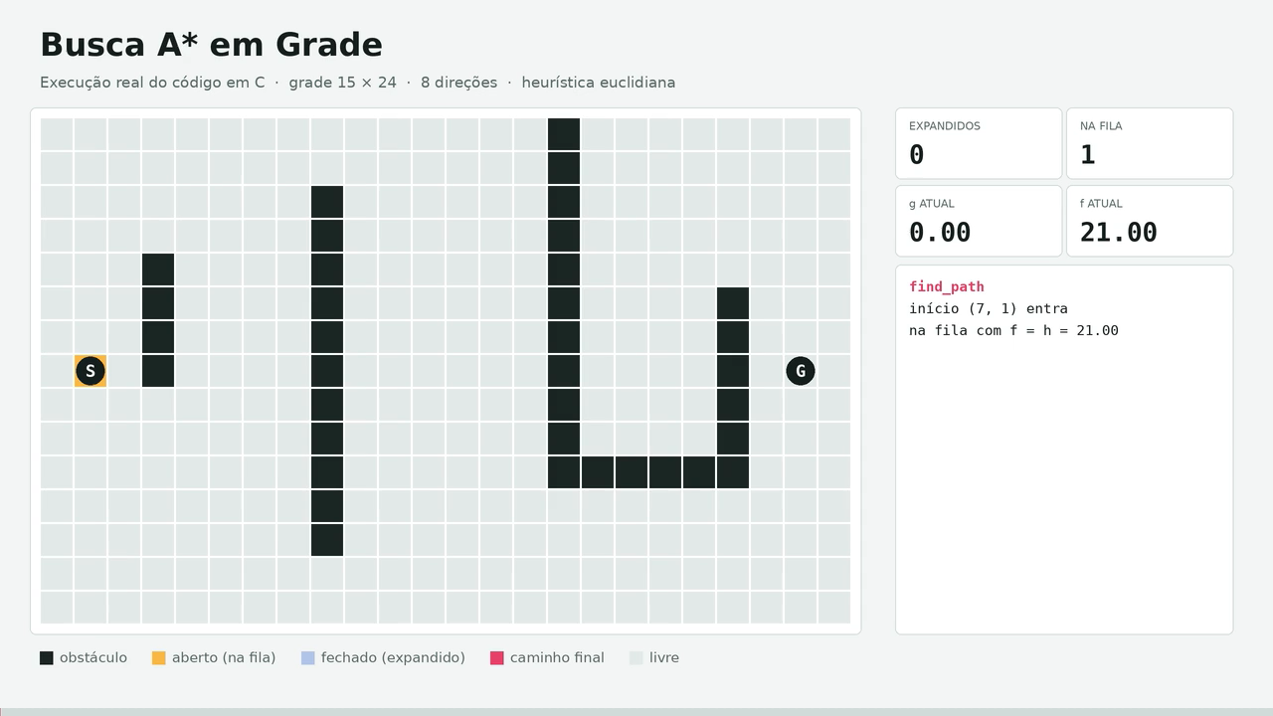
Representação do A*:

Slide 9
Segment Tree
É uma estrutura de dados que guarda informações sobre intervalos de um array como uma árvore binária.
Possui três funções, build, update e query.
Build = O(n), Update = O(log n), Query = O(log n).

Slide 10
Como funciona a Segment Tree:
A função Build constroi uma árvore binária de forma recursiva a partir do vetor inicial.
A função Update substitui o valor de uma posição por um novo valor e atualiza os nós afetados.
A função Query retorna a soma dos elementos do vetor dentro de um intervalo específico.

Slide 11
Código da Segment Tree:
#define MAX 10010
#define NEUTRO 0
int vet[MAX], tree[4 * MAX];
void build(int node, int l, int r)
{
if (l == r)
{
tree[node] = vet[l];
return;
}
int mid = (l + r) / 2;
build(2 * node + 1, l, mid);
build(2 * node + 2, mid + 1, r);
tree[node] = soma(tree[2 * node + 1], tree[2 * node + 2]);
}

Slide 12
void update(int node, int tl, int tr, int idx, int v)
{
if (tl == tr) {
tree[node] = v;
return;
}
int mid = (tl + tr) / 2;
if (tl <= idx && idx <= mid) {
update(2 * node + 1, tl, mid, idx, v);
}
else {
update(2 * node + 2, mid + 1, tr, idx, v);
}
tree[node] = soma(tree[2 * node + 1], tree[2 * node + 2]);
}

Slide 13
int query(int node, int tl, int tr, int l, int r)
{
if (r < tl || l > tr)
{
return NEUTRO;
}
if (l <= tl && r >= tr)
{
return tree[node];
}
int mid = (tl + tr) / 2;
return soma(query(2 * node + 1, tl, mid, l, r), query(2 * node + 2, mid + 1, tr, l, r));
}

Slide 14
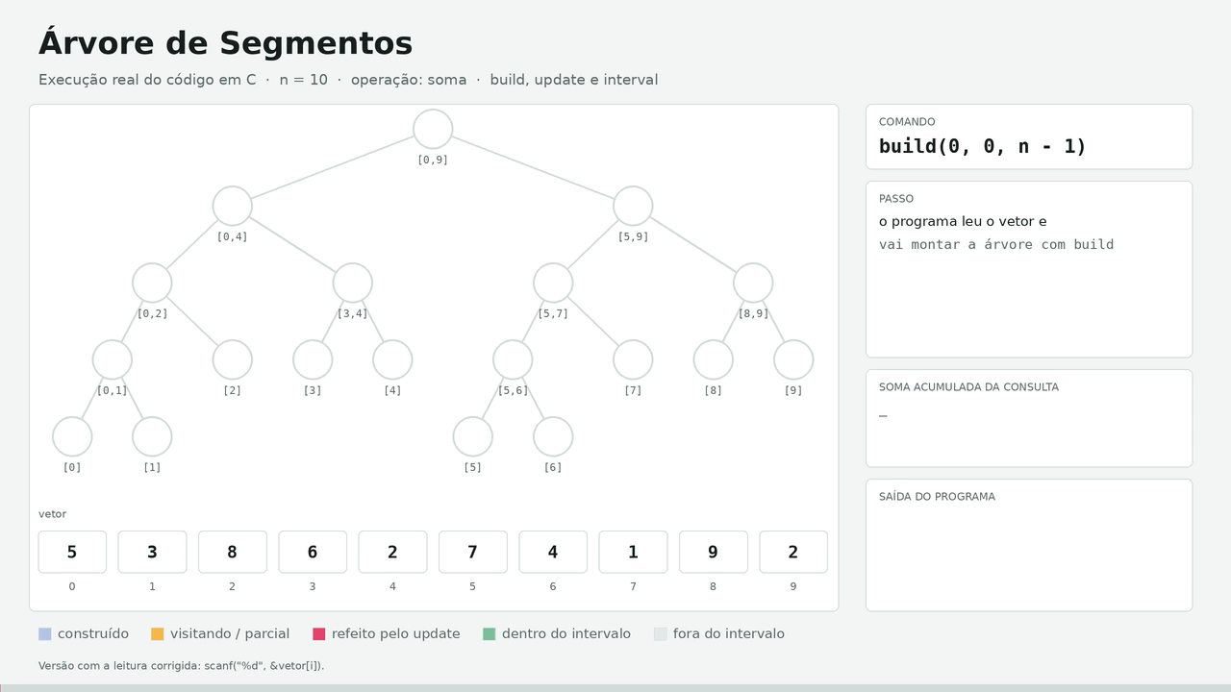
Representação da Segment Tree:

